Slide 1
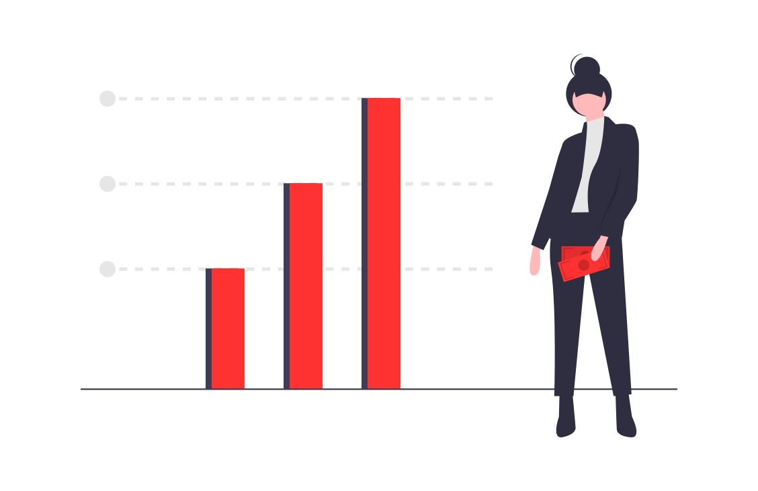



Coleta de dados através do sensor de temperatura e umidade.
O sistema determina com esses dados o nível de temperatura do local.
O responsável pelo ambiente pode controlar a temperatura ambiente de acordo com os dados fornecidos pelo sistema.
Essas informações serão disponibilizadas em um dashboard através de um website.

